Slide 1
CORSO SULLA INDIVIDUAZIONE, VALIDAZIONE E CERTIFICAZIONE DELLE COMPETENZE
Orientatore / Tutor
Esperto di metodo / Responsabile della Certificazione
Esperto di settore / Assessor
Project “Talenti Latenti Skills validation enables job placement on neurodiversity”
2021-1-IT02-KA220-ADU-000026989
Erasmus Plus Program KA220 - Cooperation partnership 2021

Slide 2
Il percorso sulla certificazione
Il proponente: CEQF è un’associazione che promuove la certificazione come strumento abilitante per lo sviluppo delle risorse umane.
Questo percorso è rivolto a persone che sono interessate ad operare come Orientatore/Tutor, esperto di settore per la valutazione e Responsabile del processo di certificazione.
Il percorso è articolato in videolezioni brevi, materiali di supporto, test di passaggio tra moduli.

Slide 3
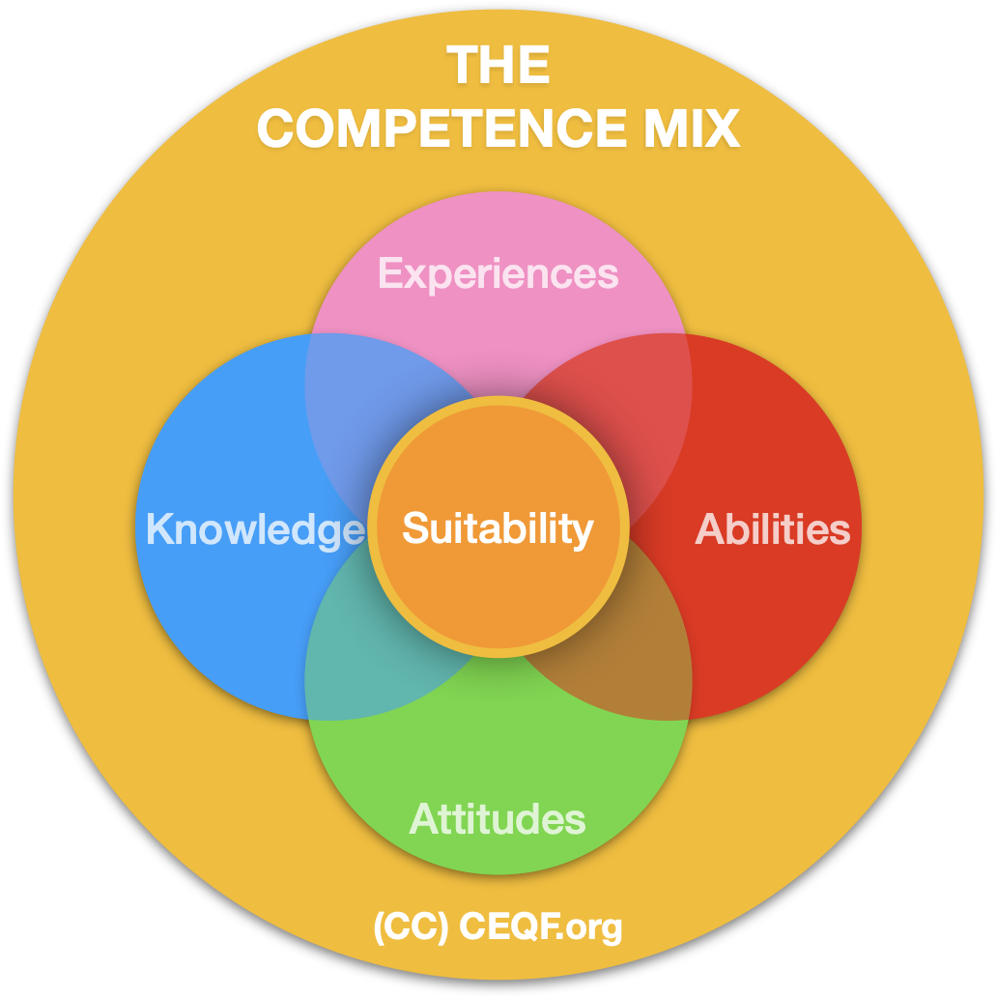
Articolazione del percorso
Il corso è diviso in 4 articolazioni:
La certificazione: regole, norme, procedure, strumenti;
Accoglienza e individuazione (Evidenze e Dossier);
Valutazione (Messa in trasparenza);
Validazione e certificazione.

Slide 4
La certificazione di competenze: cos’è
L’imparare non è solo il frutto della formazione iniziale e la formazione non è il solo modo di imparare.
La certificazione è lo strumento che riconosce questo processo di crescita e lo rende evidente attraverso un linguaggio comprensibile sulla base di repertori comuni.
La certificazione di competenze è uno strumento che introduce, nell’ambito della gestione e sviluppo delle risorse umane, l’elemento della certezza.

Slide 5
La certificazione di competenze: a cosa serve
Propone - da parte di un soggetto terzo accreditato e riconosciuto - un accertamento, una valutazione, una conferma che può applicarsi alla formazione, alla ricerca e selezione del personale, alla gestione delle risorse umane.
La ricchezza e la complessità di quanto si accumula nelle esperienze di vita richiede che si individuino strumenti e servizi capaci di esprimere e confermare le competenze che costituiscono il bagaglio di ciascuno per partecipare alla società della conoscenza.

Slide 6
0.2 L’APPRENDIMENTO
CORSO CERTIFICAZIONE DI COMPETENZE
www.ceqf.org
Project
“Talenti Latenti Skills validation enables job placement on neurodiversity”
2021-1-IT02-KA220-ADU-000026989
Erasmus Plus Program KA220
Cooperation partnership 2021

Slide 7
L’apprendimento
Da: Corso su Certificazione di Competenze di INAPP

Slide 9
GGGGAAA
LLLLL
LLLL
LLLL

Slide 13
0.3 LA SOCIETÀ DELLA CONOSCENZA
CORSO CERTIFICAZIONE DI COMPETENZE
www.ceqf.org
Project
“Talenti Latenti Skills validation enables job placement on neurodiversity”
2021-1-IT02-KA220-ADU-000026989
Erasmus Plus Program KA220
Cooperation partnership 2021

Slide 14
La società della conoscenza
Nella società contemporanea la conoscenza è una chiave di cittadinanza. Il lavoro, la vita quotidiana, le relazioni sono permeate e ricche di contenuti tecnologici, comunicativi, normativi.
La conoscenza non è però uno strumento di protezione ma è anche la chiave per la crescita personale, per l’espressione di sé, per la realizzazione del proprio benessere in relazione con gli altri.

Slide 15
Conoscenza e sistema economico e sociale

Slide 16
Utilità delle competenze per le organizzazioni
La trasparenza, la portabilità e la computabilità del patrimonio di competenze di ciascun cittadino sono al centro dell’architettura che sostiene la certificazione di competenze che l’Europa ha proposto come strumento di politica per il capitale umano.
La certificazione è lo strumento di lettura che consente di riconoscere e allo stesso tempo di programmare attività di formazione così come di abilitare l’utilizzo delle competenze nei processi delle organizzazioni.

Slide 17
Le competenze
La loro utilità nel sistema della gestione delle risorse umane e politiche del lavoro

Slide 19
0.4 LE COMPETENZE
CORSO CERTIFICAZIONE DI COMPETENZE
www.ceqf.org
Project
“Talenti Latenti Skills validation enables job placement on neurodiversity”
2021-1-IT02-KA220-ADU-000026989
Erasmus Plus Program KA220
Cooperation partnership 2021

Slide 20
IL FATTORE UMANO
Dal percorso su: Bilancio di Competenze
di Luca Monti CEQF
Che cosa fa veramente la
differenza tra le imprese?
L’idea e la sua realizzazione.
Tra le risorse, quella variabile è la risorsa umana. Questa si compone di: volontà, creatività, competenza.
L’imprenditore, i soci, i collaboratori, i fornitori compongono questa risorsa.

Slide 21
LE RISORSE UMANE

Slide 26
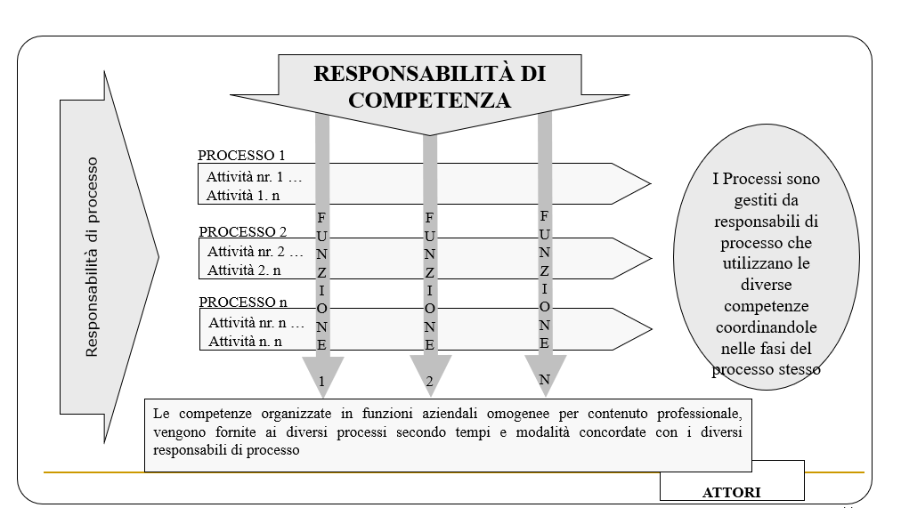

Slide 28
0.5 I PROFILI E LE COMPETENZE
CORSO CERTIFICAZIONE DI COMPETENZE
www.ceqf.org
Project
“Talenti Latenti Skills validation enables job placement on neurodiversity”
2021-1-IT02-KA220-ADU-000026989
Erasmus Plus Program KA220
Cooperation partnership 2021

Slide 34
2.1 Regole e Leggi IL DECRETO LEGISLATIVO 13/2013
CORSO CERTIFICAZIONE DI COMPETENZE
www.ceqf.org
Project
“Talenti Latenti Skills validation enables job placement on neurodiversity”
2021-1-IT02-KA220-ADU-000026989
Erasmus Plus Program KA220
Cooperation partnership 2021

Slide 35
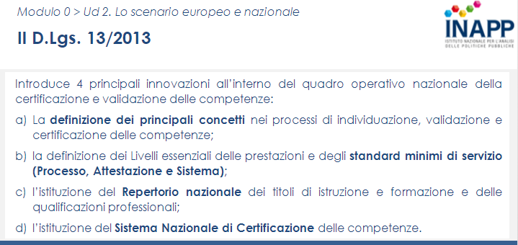
13/2012 introduce gli elementi su cui costruire un sistema di certificazione delle competenze

Slide 36
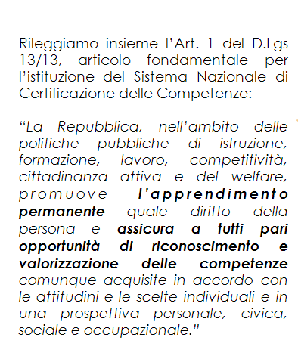
13/2012 introduce il diritto personale al riconoscimento e valorizzazione delle competenze comunque acquisite

Slide 37
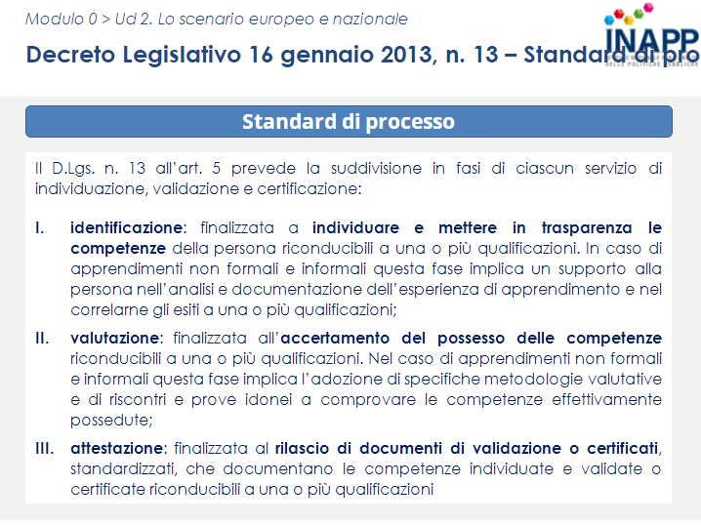
Le tre fasi della certificazione italiana

Slide 38
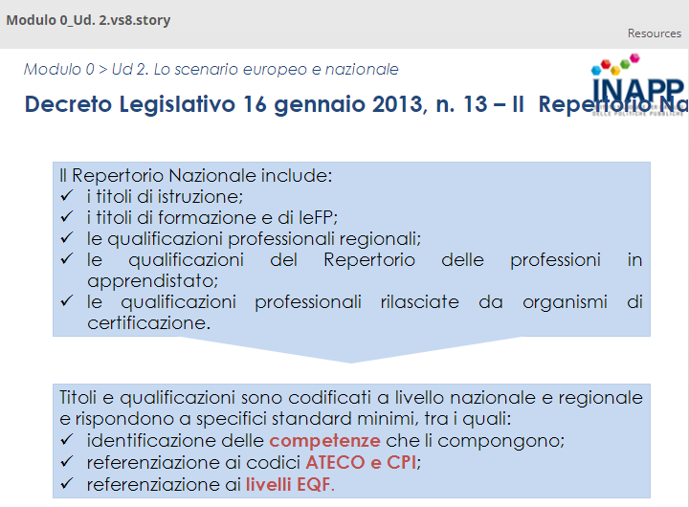
Il Repertorio nazionale Titoli per competenze e livelli EQF

Slide 39
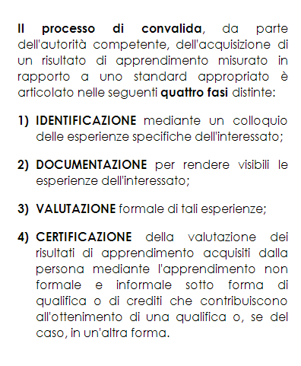
Il processo di certificazione della legge nazionale

Slide 41
2.2 FARE ORDINE REPERTORI E PROCEDURE 2015 – 2018 - 2021
CORSO CERTIFICAZIONE DI COMPETENZE
www.ceqf.org
Project
“Talenti Latenti Skills validation enables job placement on neurodiversity”
2021-1-IT02-KA220-ADU-000026989
Erasmus Plus Program KA220
Cooperation partnership 2021

Slide 42
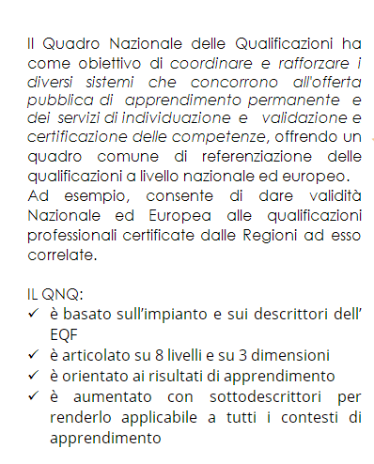
Fare ordine nel sistema e tra le fonti

Slide 43
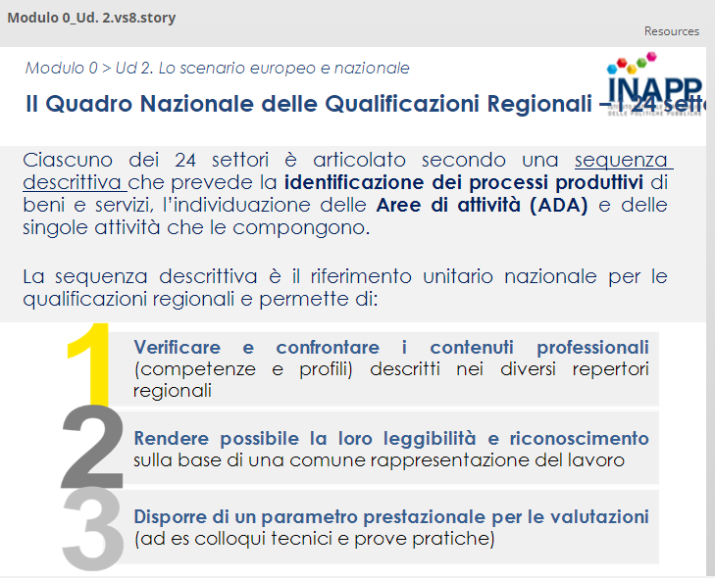
Raccordo tra quadri regionali e quadri nazionali

Slide 44
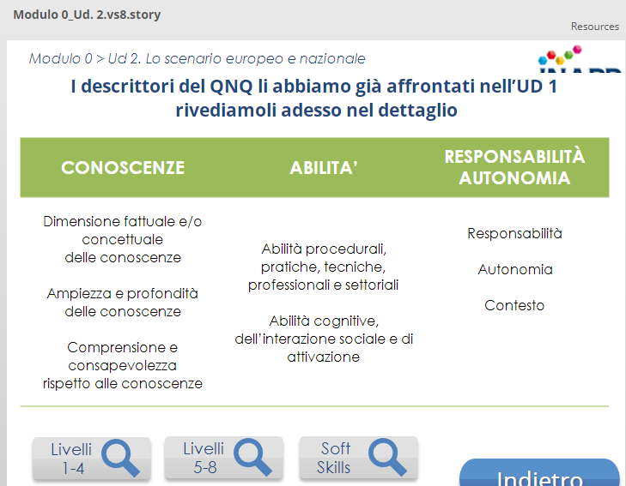
QUADRO NAZIONALE QUALIFICHE Raccordi ed elementi comuni

Slide 45
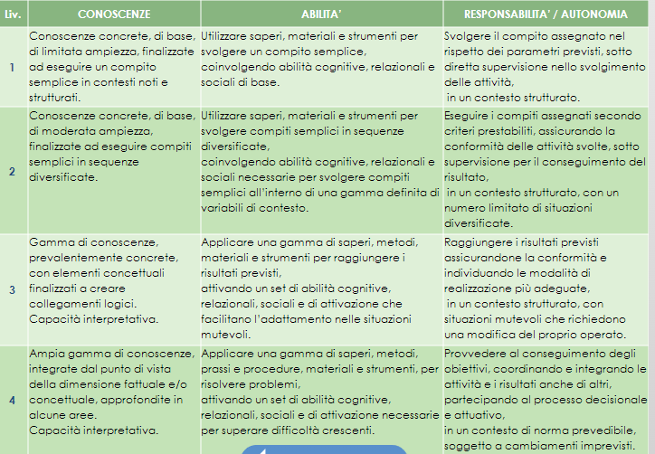
Livelli comuni delle competenze (da 1 a 4)

Slide 46
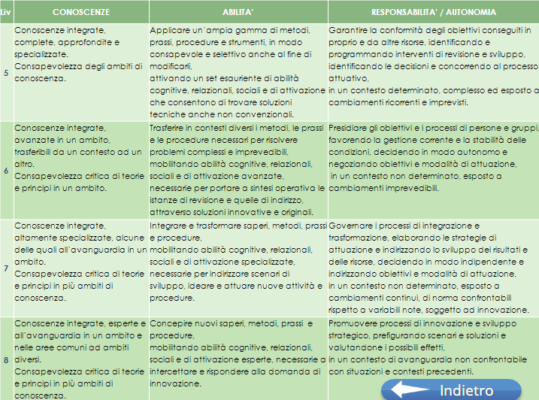
Livelli comuni delle competenze (da 5 a 8)

Slide 47
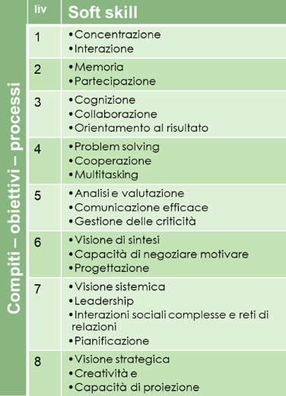
Le soft skills

Slide 48
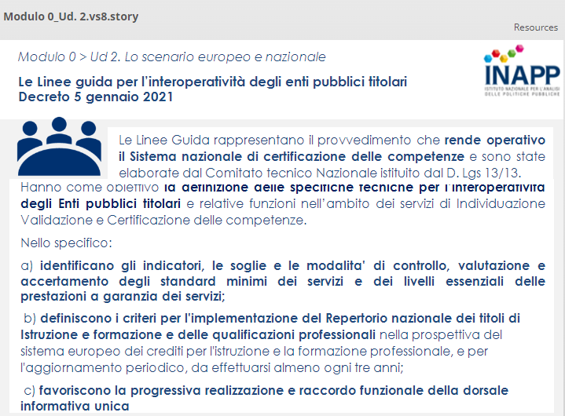
Le Linee Guida 2021 - indicatori - repertori - raccordi

Slide 50
PRESENTAZIONE GENERALE 3.1
CORSO CERTIFICAZIONE DI COMPETENZE
www.ceqf.org
Project
“Talenti Latenti Skills validation enables job placement on neurodiversity”
2021-1-IT02-KA220-ADU-000026989
Erasmus Plus Program KA220
Cooperation partnership 2021

Slide 51
La certificazione in concreto
Propone - da parte di un soggetto terzo accreditato e riconosciuto - un accertamento, una valutazione, una conferma che può applicarsi alla formazione, alla ricerca e selezione del personale, alla gestione delle risorse umane.
La ricchezza e la complessità di quanto si accumula nelle esperienze di vita richiede che si individuino strumenti e servizi capaci di esprimere e confermare le competenze che costituiscono il bagaglio di ciascuno per partecipare alla società della conoscenza.

Slide 57
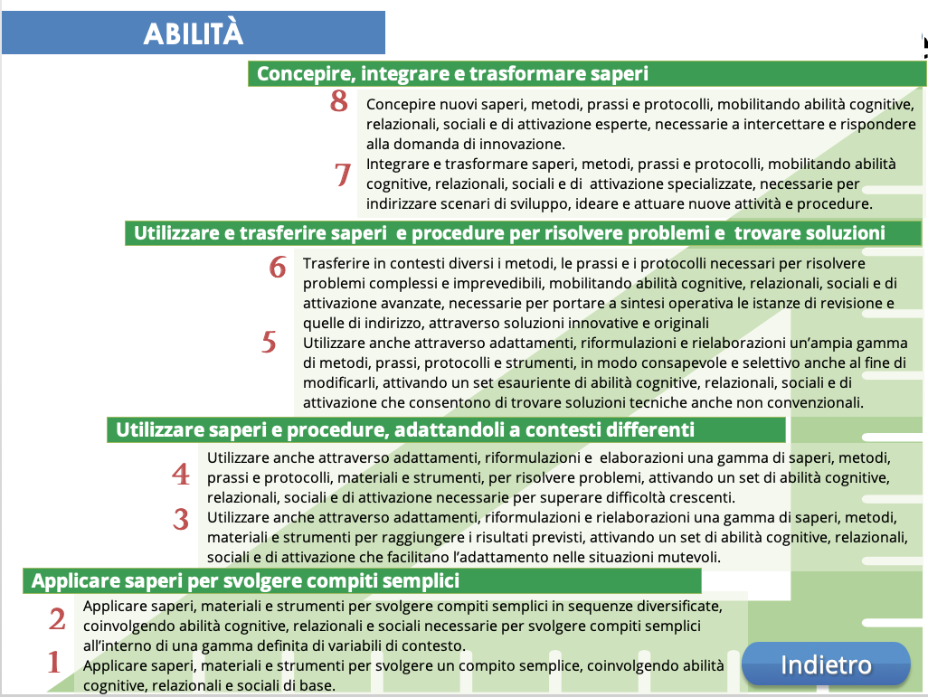

Slide 59
LE FASI DEL SERVIZIO 3.2
CORSO CERTIFICAZIONE DI COMPETENZE
www.ceqf.org
Project
“Talenti Latenti Skills validation enables job placement on neurodiversity”
2021-1-IT02-KA220-ADU-000026989
Erasmus Plus Program KA220
Cooperation partnership 2021

Slide 60
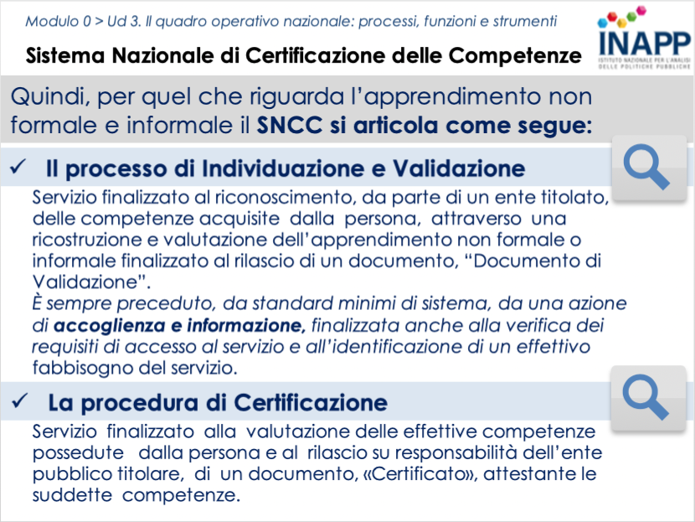

Slide 61
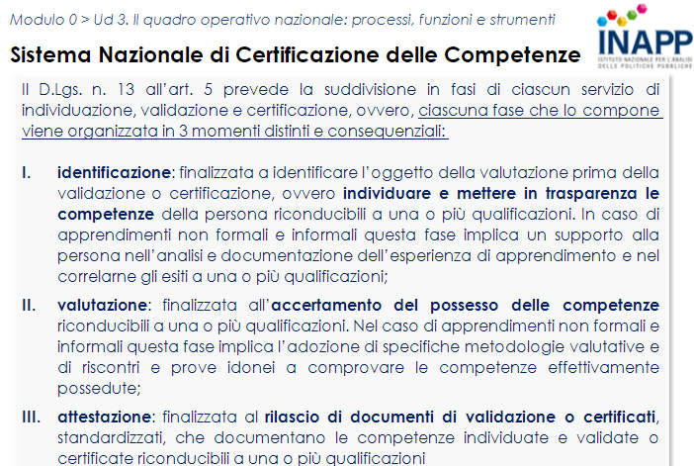

Slide 65
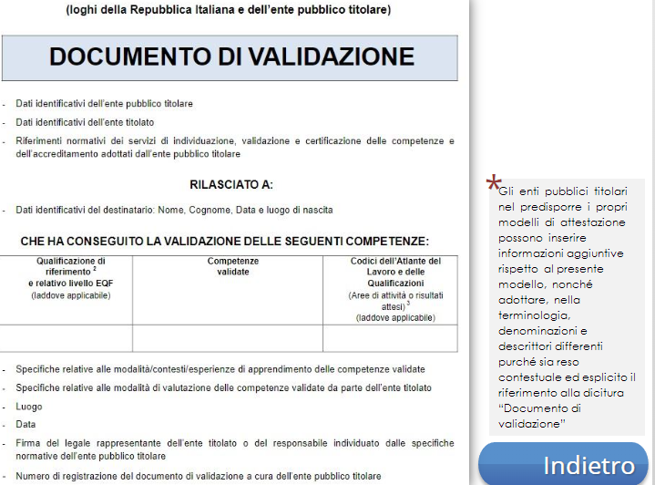

Slide 67
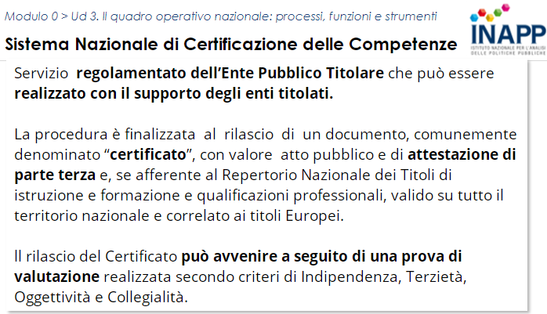

Slide 68
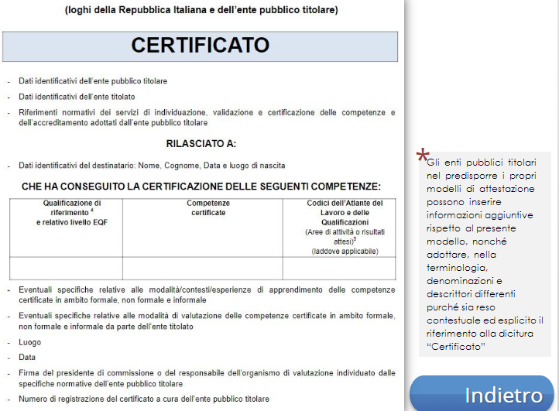

Slide 70
IL SISTEMA NAZIONALE 3.3
CORSO CERTIFICAZIONE DI COMPETENZE
www.ceqf.org
Project
“Talenti Latenti Skills validation enables job placement on neurodiversity”
2021-1-IT02-KA220-ADU-000026989
Erasmus Plus Program KA220
Cooperation partnership 2021

Slide 72
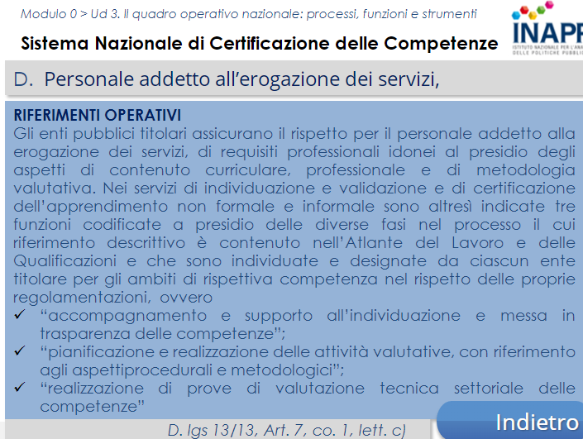

Slide 73
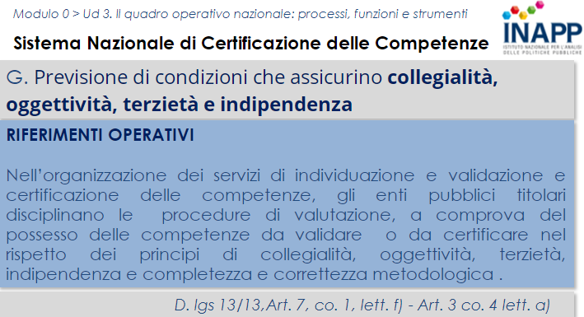

Slide 76
UTILIZZARE IL QUADRO NAZIONALE DELLE QUALIFICAZIONI REGIONALI 3.4
CORSO CERTIFICAZIONE DI COMPETENZE
www.ceqf.org
Project
“Talenti Latenti Skills validation enables job placement on neurodiversity”
2021-1-IT02-KA220-ADU-000026989
Erasmus Plus Program KA220
Cooperation partnership 2021

Slide 80
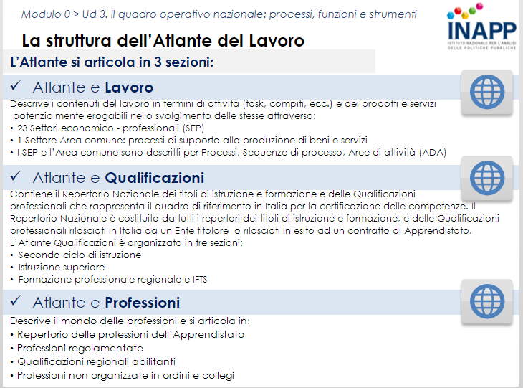

Slide 82
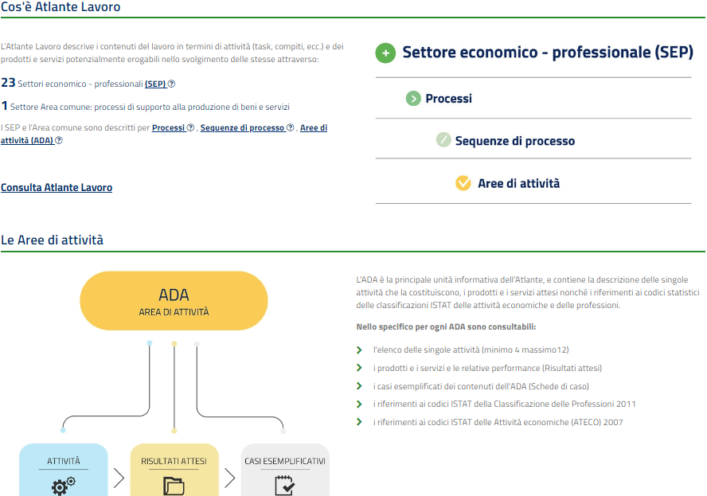

Slide 83
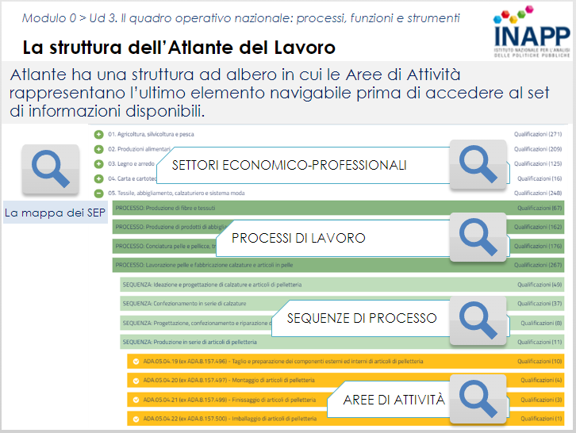

Slide 84
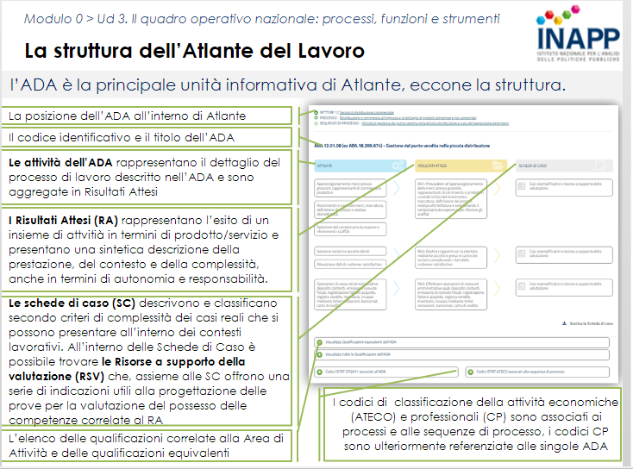

Slide 86
Il SISTEMA NAZIONALE DI CERTIFICAZIONE 3.5. riassunto
CORSO CERTIFICAZIONE DI COMPETENZE
www.ceqf.org
Project
“Talenti Latenti Skills validation enables job placement on neurodiversity”
2021-1-IT02-KA220-ADU-000026989
Erasmus Plus Program KA220
Cooperation partnership 2021

Slide 88
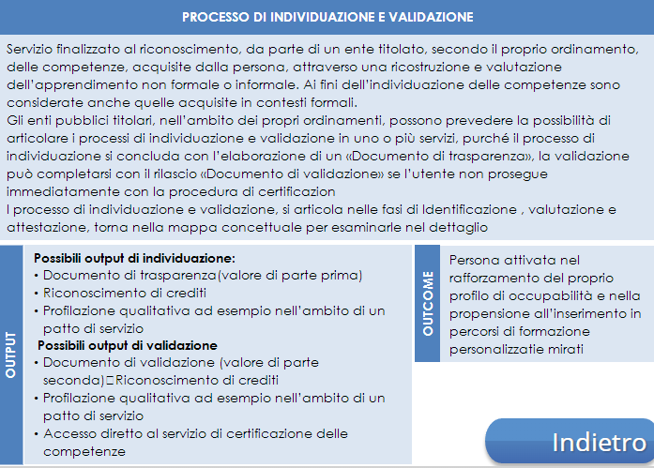

Slide 94
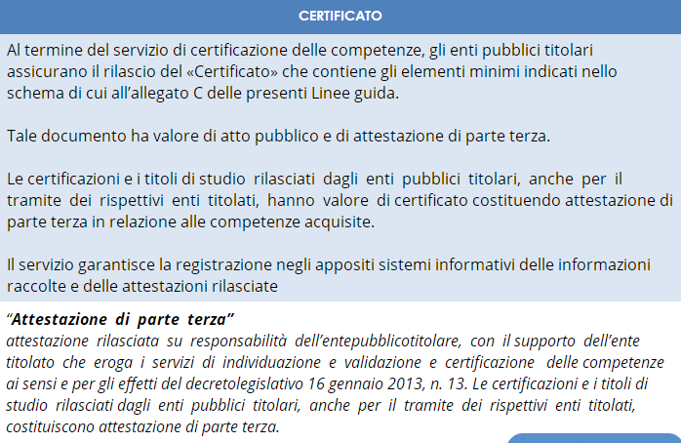

Slide 95
